Slide 1
ANÁLISIS DE DATOS E IA · TRABAJO FINAL
Análisis de Reingreso Hospitalario
en Pacientes Diabéticos
Diabetes 130-US Hospitals for Years 1999–2008 (UCI)
101.766 encuentros
50 variables
reingreso < 30 días
Determinar los factores que más influyen en el reingreso prematuro para mejorar la gestión hospitalaria y la salud del paciente.
Grupo 1: Florencia Lucca, Carlos Lugones, Mariano Reimondez

Slide 2
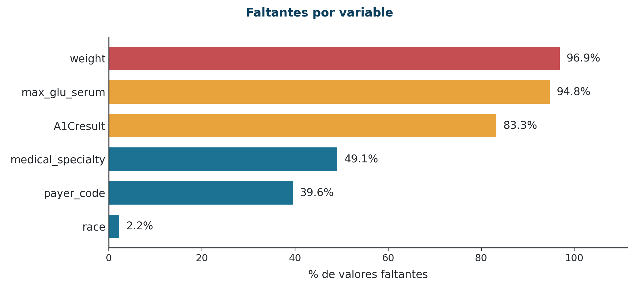
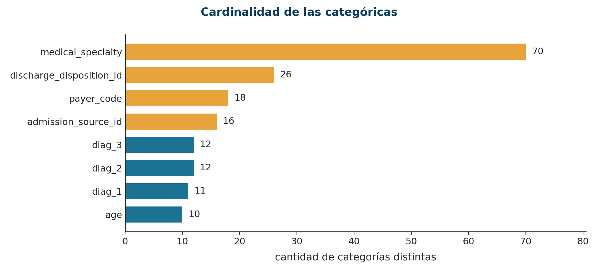
01 · EDA ESTRUCTURAL — ANTES DEL SPLIT
Lo que hay que saber para poder partir el dataset
Por qué este bloque va antes del split
Son propiedades del archivo —dimensiones, tipos, % de nulos, cardinalidad, duplicados— y reglas fijas de calidad de datos. No hay ningún estadístico que alimente una decisión de modelado, y sobre todo: el split DEPENDE de este bloque.
Faltantes y su mecanismo
Cardinalidad → encoding
Duplicados y estructura de IDs
weight 96.9 % (MNAR/estructural), max_glu_serum y A1Cresult 94.8 % y 83.3 % (MNAR), medical_specialty y payer_code (MAR), race 2.2 % (MCAR aprox.).
medical_specialty (70), discharge_disposition_id (26), payer_code (18) y admission_source_id (16) concentran la cardinalidad alta: es el insumo para decidir one-hot vs. target encoding (slide 7) posteriormente.
0 encuentros duplicados, pero 71.518 pacientes en 101.763 filas. Ese hallazgo es el que OBLIGA a un split agrupado por paciente.
Diabetes 130-US Hospitals — Reingreso Hospitalario
2 / 8

Slide 3
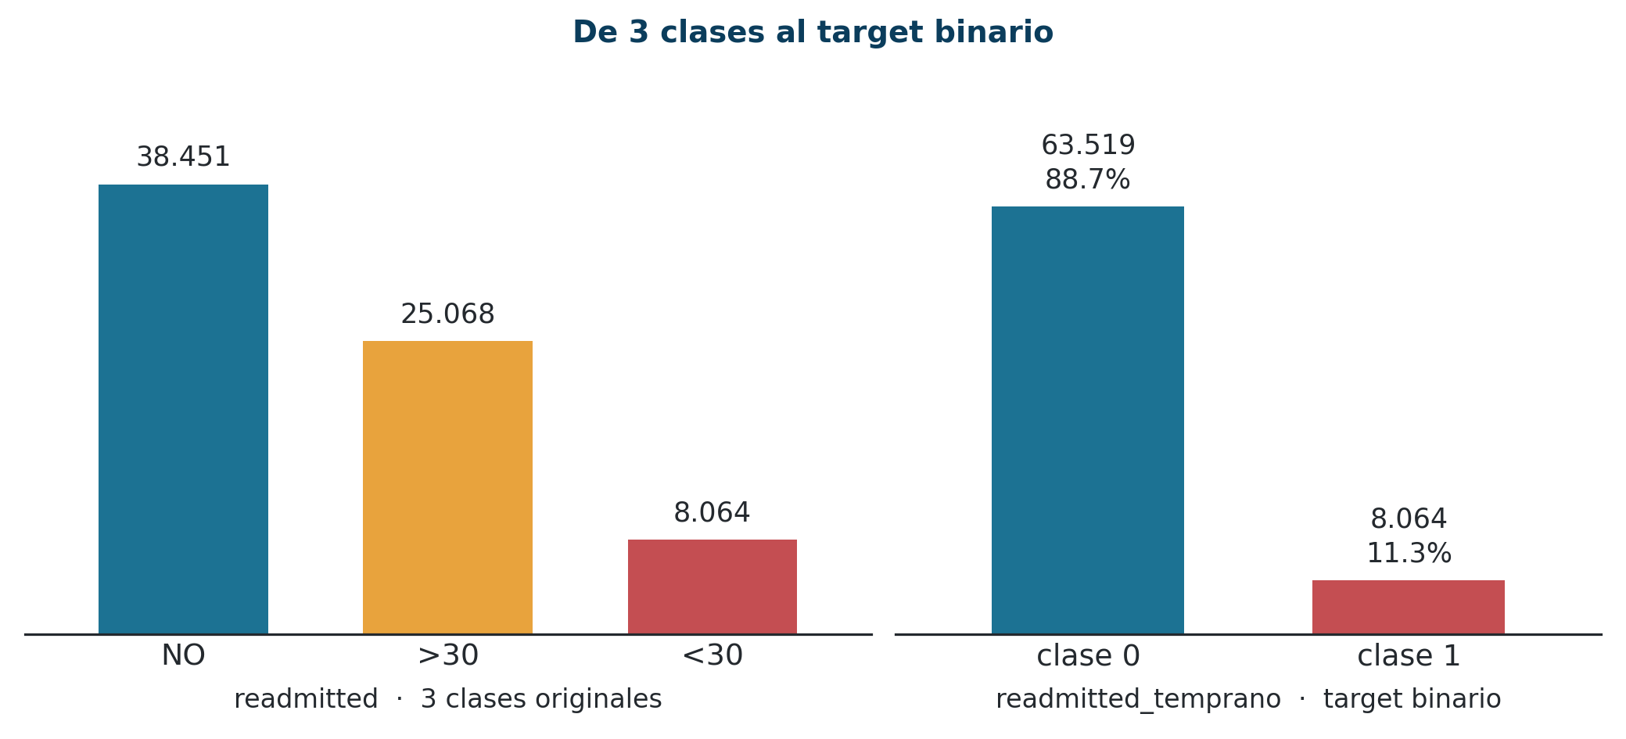
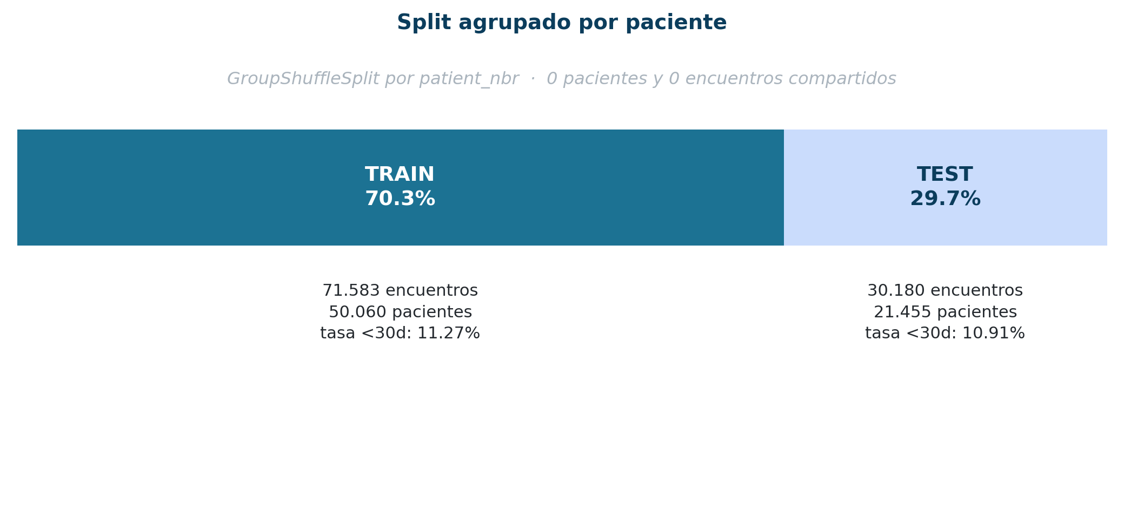
02 · PROBLEMA DE ML Y SPLIT
Target binario y split agrupado por paciente
Variable objetivo
readmitted_temprano — binaria: 1 si el paciente reingresó antes de 30 días, 0 en el resto (no reingresó o lo hizo después). Clasificación supervisada binaria; se excluyen los identificadores sin valor predictivo.
Por qué agrupado por paciente
Verificación explícita
A partir de acá, test se congela
Un mismo patient_nbr tiene varios internaciones. Con un split por fila, el modelo podría aprender a un paciente en train y reconocerlo en test: fuga a nivel paciente.
GroupShuffleSplit por patient_nbr con tres assert: 0 pacientes compartidos, 0 encuentros compartidos y ninguna fila perdida. Tasa <30d: 11.27 % train vs 10.91 % test.
Ningún estadístico usado para transformar los datos se ajusta con test, y ninguna decisión de preprocesamiento se toma mirando test.
Diabetes 130-US Hospitals — Reingreso Hospitalario
3 / 8

Slide 4
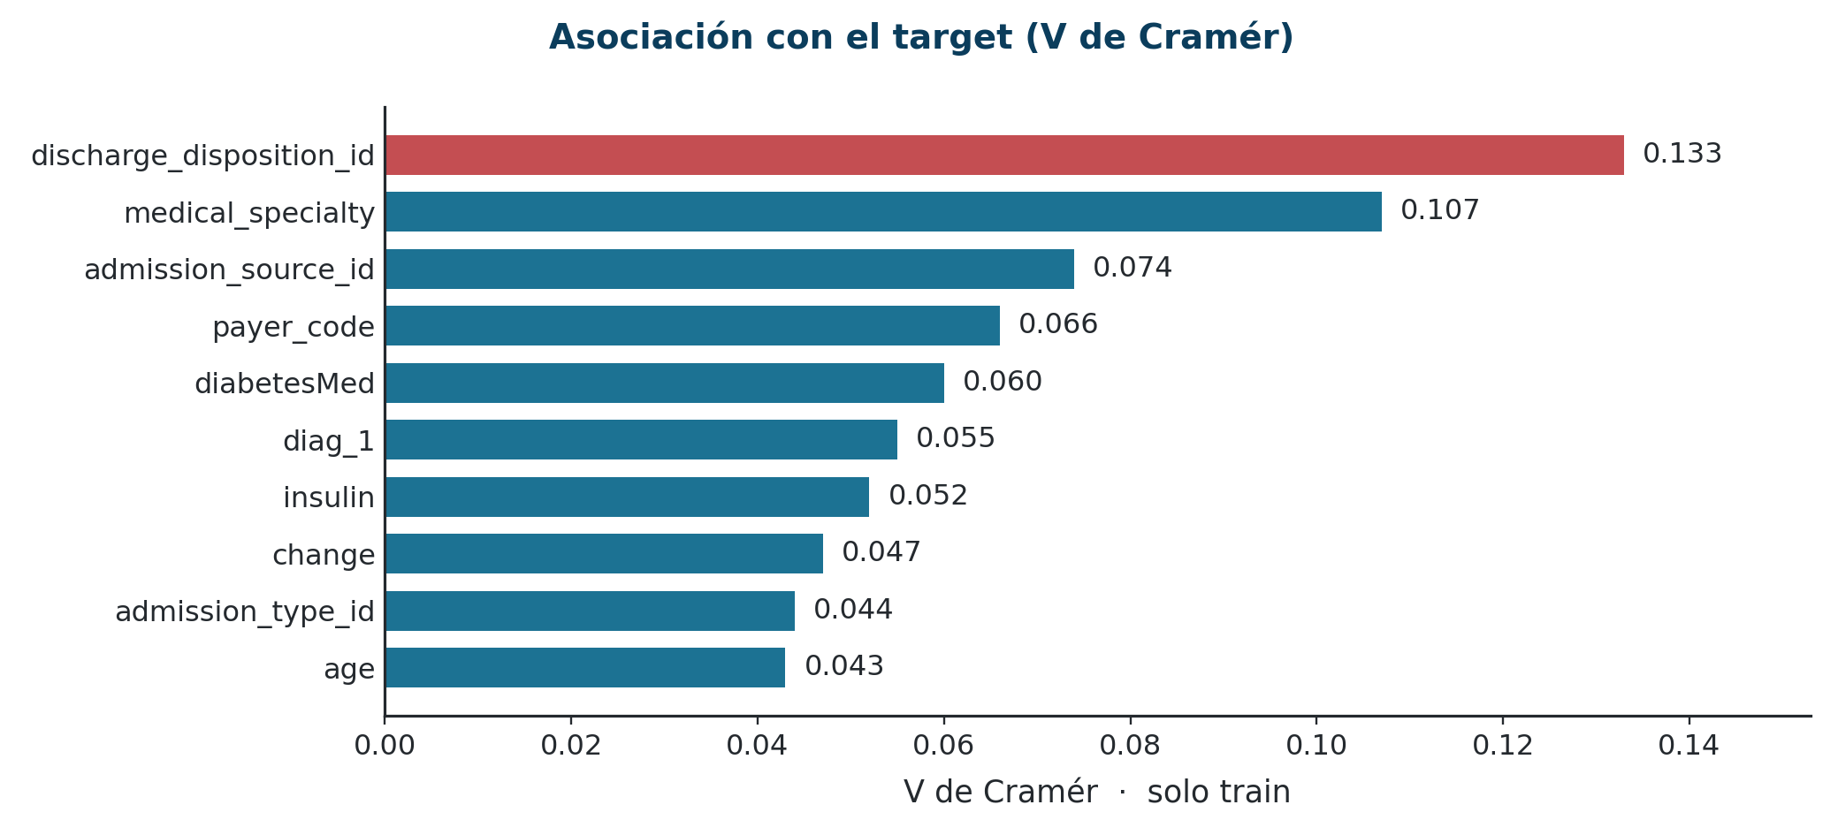
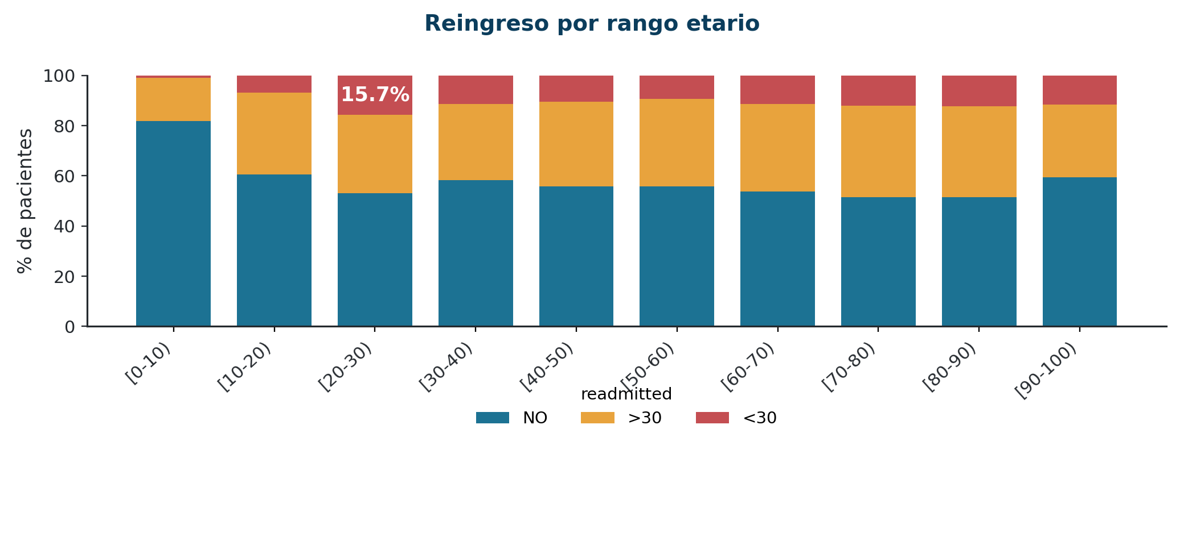
03 · EDA ANALÍTICO — DESPUÉS DEL SPLIT, SOLO TRAIN
Asociación con el target, calculada únicamente con train
Todo lo que cruza contra el target va DESPUÉS del split
Distribuciones, umbrales de outliers, correlaciones y medidas de asociación son estimaciones muestrales que alimentan decisiones de modelado. Calcularlas con test adentro sesga esas decisiones (data snooping): por eso este bloque usa solo las 71.583 filas de train.
Tipo de alta: la señal más fuerte
La edad no es monótona
Fenómeno multifactorial
discharge_disposition_id (V de Cramér = 0.133) encabeza el ranking con transferencia a rehabilitación: 26.0 % de reingreso vs 9.3 % en alta a domicilio.
Pica en adultos jóvenes (20-30 años, 15.7 %), baja hasta 9.4 % en la franja 50-60 y vuelve a subir después de los 60, sin recuperar el pico inicial.
Ninguna variable aislada domina (V de Cramér máx. ≈ 0.13, Eta² máx. ≈ 0.055): es el escenario donde un modelo multivariado aporta más que una regla simple.
Diabetes 130-US Hospitals — Reingreso Hospitalario
4 / 8

Slide 5
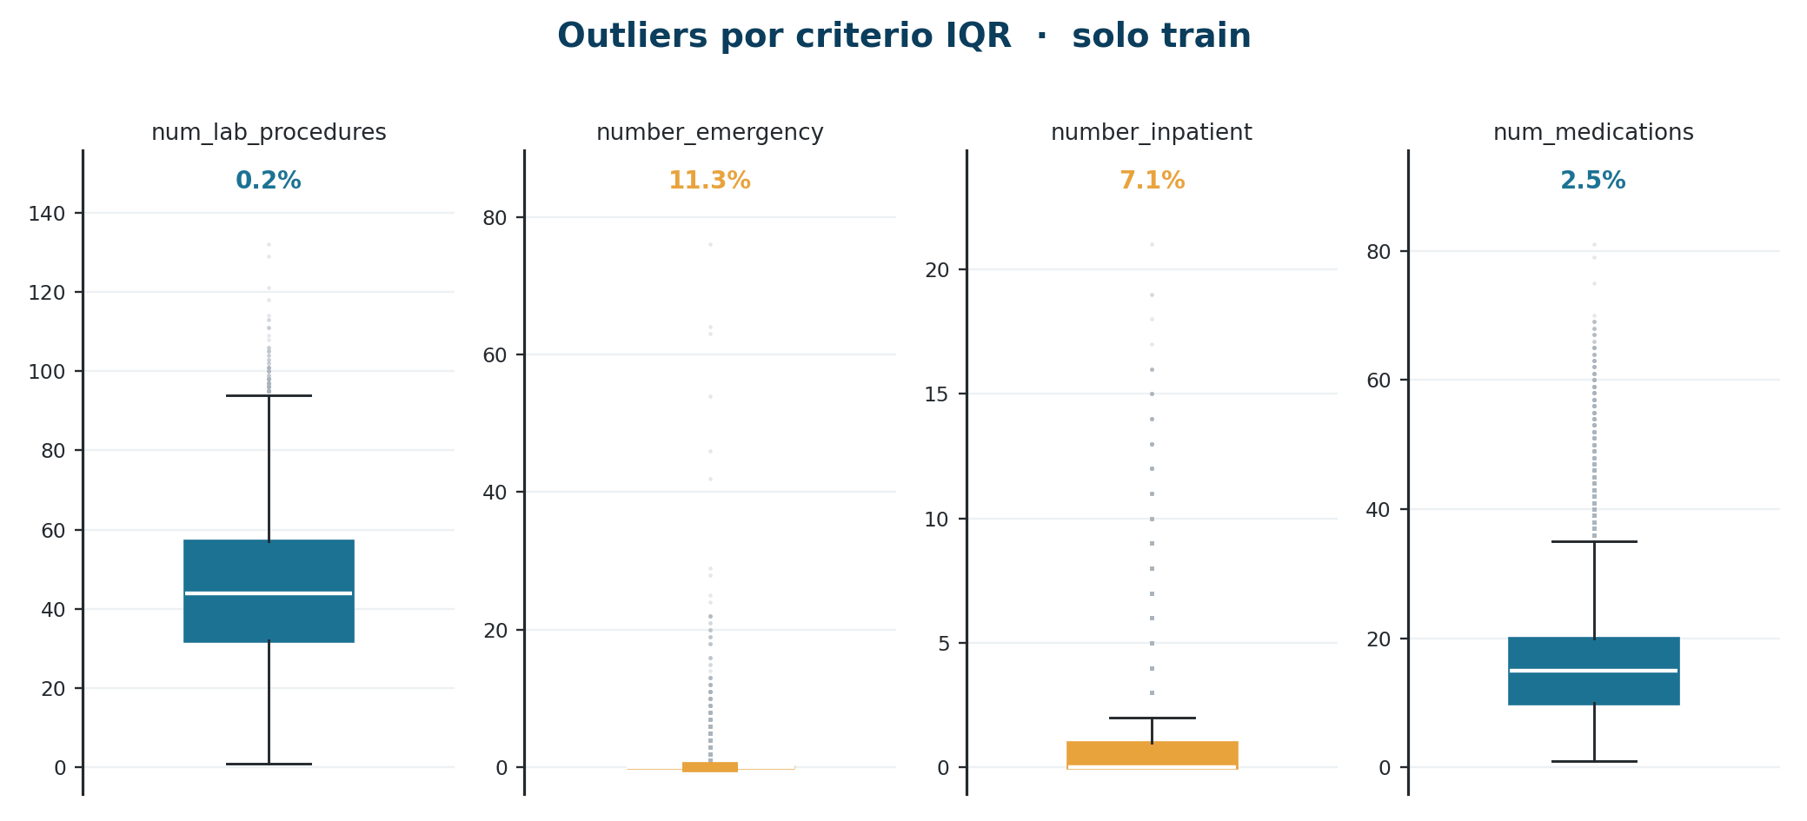
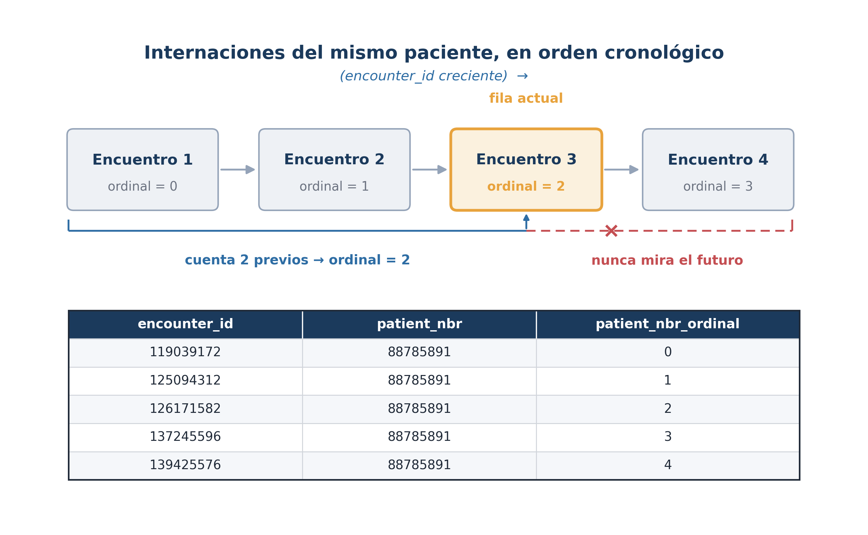
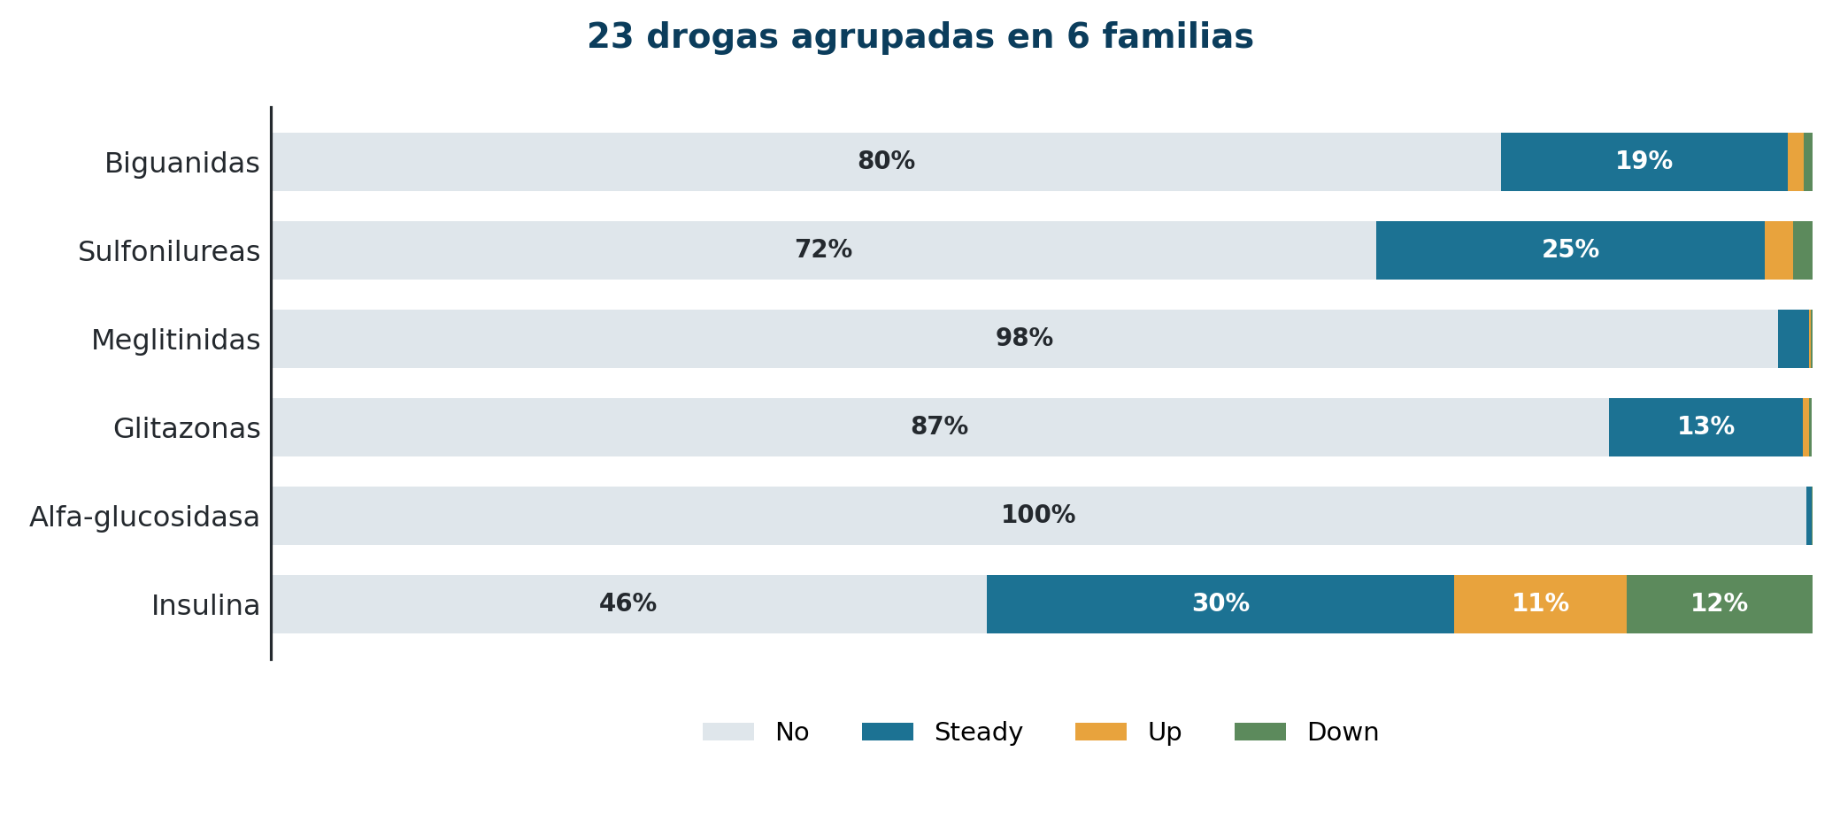
04 · PREPROCESAMIENTO Y FEATURE ENGINEERING
Nulos, outliers y nuevos features
Estrategia de valores nulos
Se descarta weight (96.9 %, sin señal explotable) · Se conservan max_glu_serum y A1Cresult con categoría "No medido" (el faltante ES informativo) · medical_specialty y payer_code con categoría "Faltante" · race se imputa con la moda DE TRAIN.
Outliers: se tratan, no se eliminan
Discretización por criterio clínico
patient_nbr_ordinal
Son los pacientes de mayor riesgo. Winsorización al percentil 99 con el umbral calculado SOLO con train, no eliminación.
number_emergency y number_inpatient pasan a 0 / 1 / 2 / 3 o más. Los cortes son clínicos, no cuantiles, así que no dependen de la partición.
Cantidad dei nternaciones de cada paciente (nunca futuros). Es información que no existe en ninguna columna: se deriva agrupando por paciente.
Diabetes 130-US Hospitals — Reingreso Hospitalario
5 / 8

Slide 6
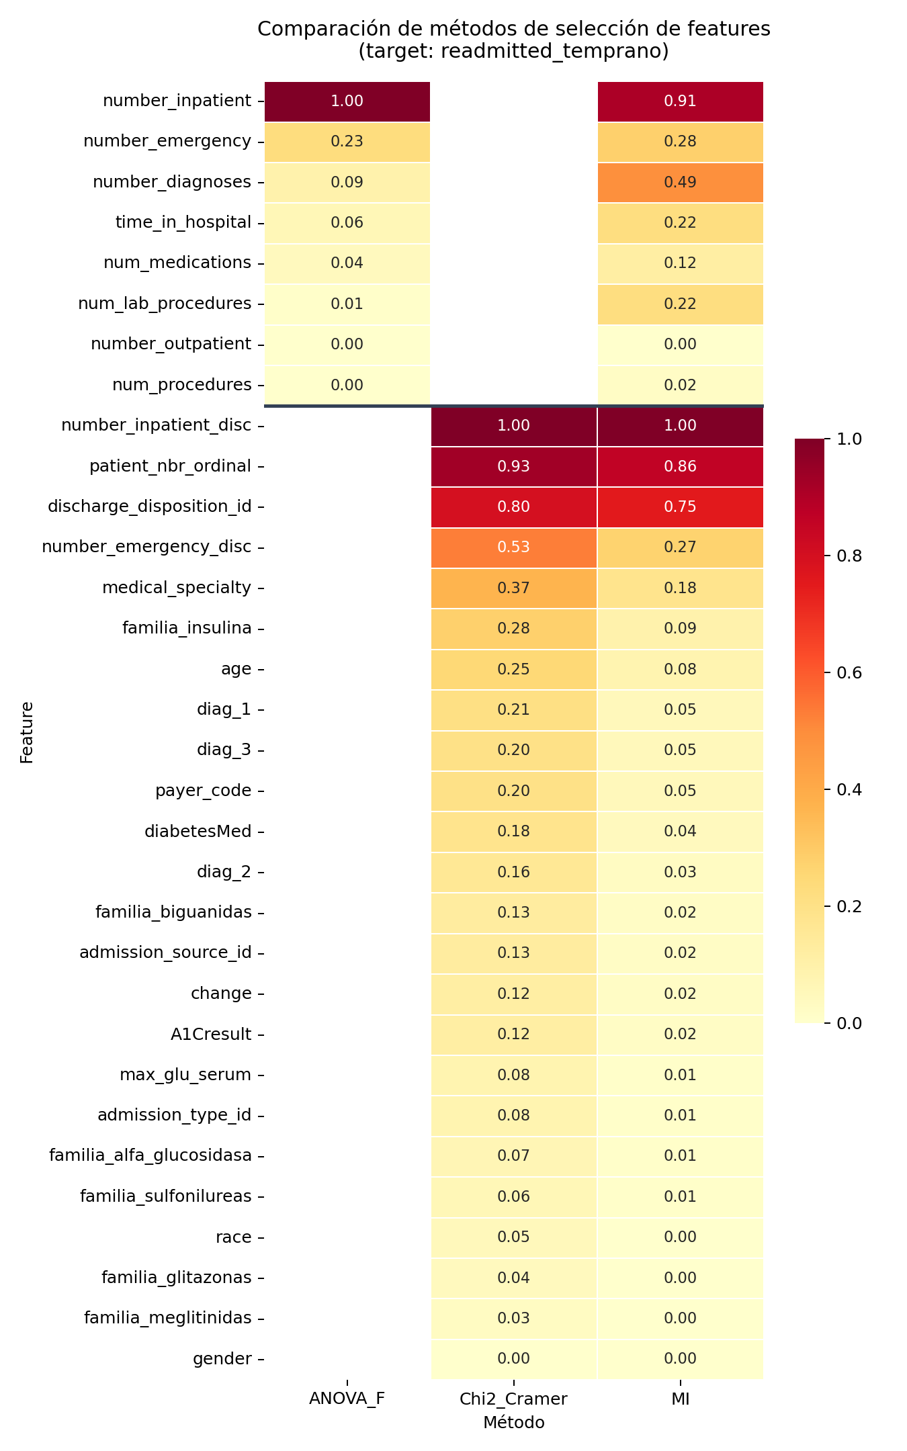
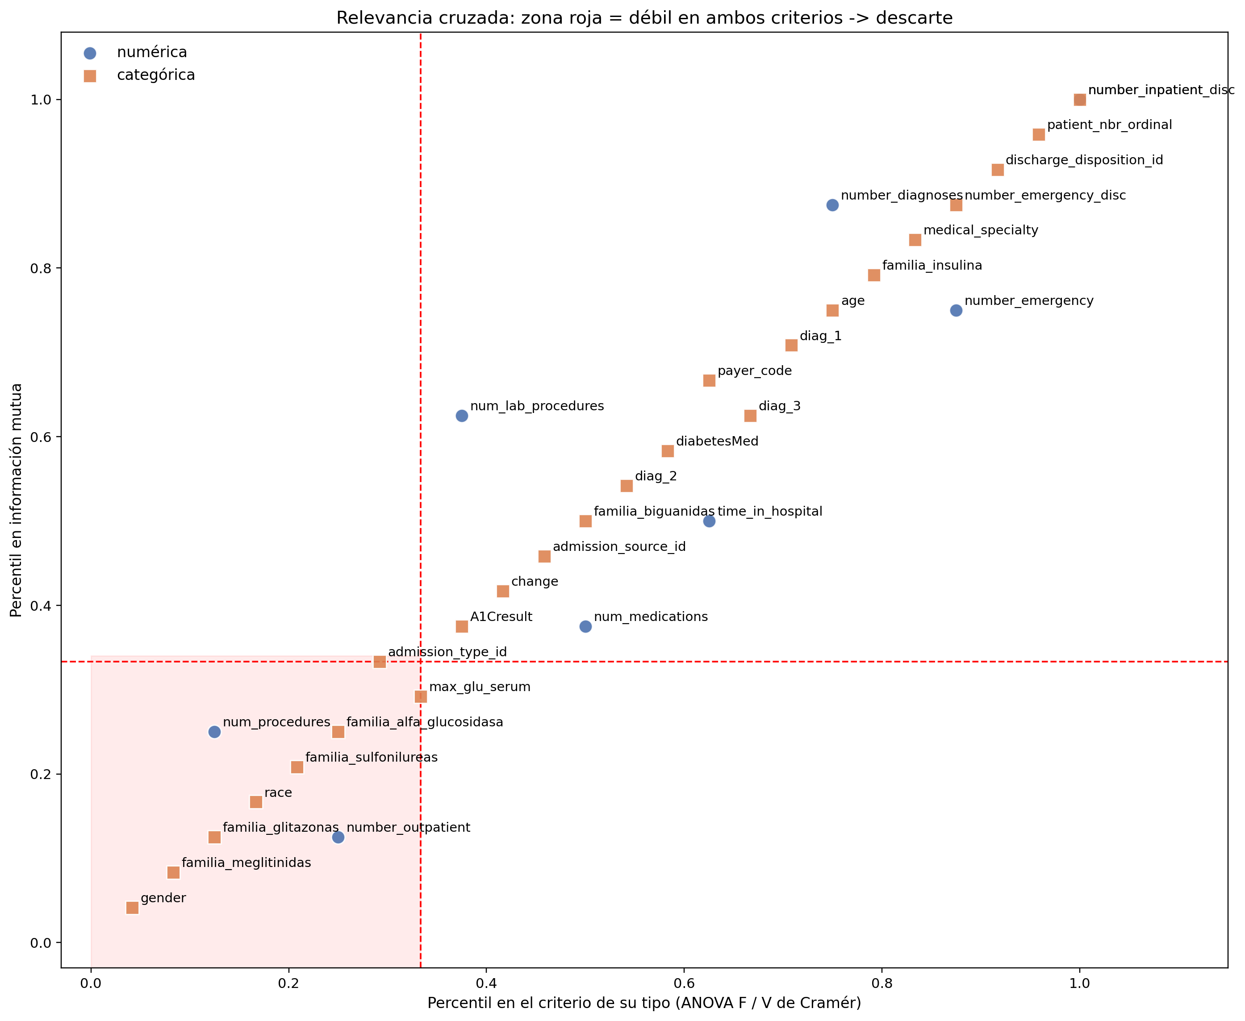
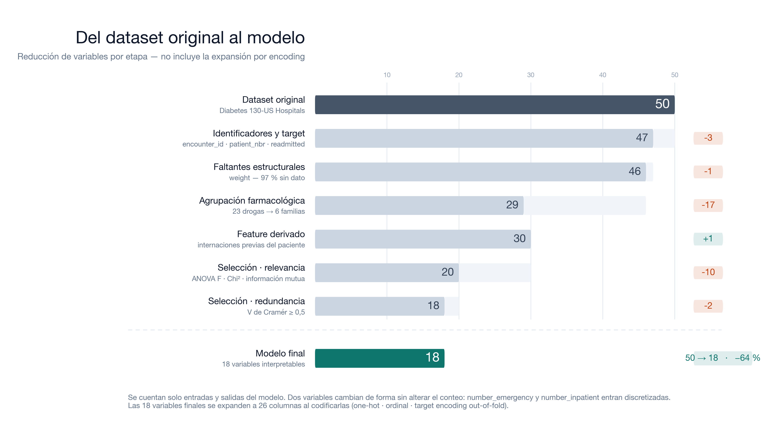
05 · SELECCIÓN DE VARIABLES — ANTES DE CODIFICAR
Relevancia y redundancia sobre las variables originales
Por qué la selección va antes del encoding
Así Chi² se calcula sobre tablas de contingencia reales y cada criterio se aplica al tipo de variable que le corresponde. Además la unidad de decisión es la VARIABLE, no una dummy suelta: se acepta perder granularidad a cambio de un modelo explicable.
Un criterio por tipo de variable
Redundancia cruzada por tipo
18 candidatas
ANOVA F para numéricas · Chi² y V de Cramér para categóricas · información mutua para ambas, que es la única que permite compararlas entre sí.
Pearson/Spearman y VIF entre numéricas (todos OK) · V de Cramér entre categóricas · Eta² en el cruce mixto.
−10 por baja relevancia (tercio inferior en ambos criterios) · −2 por redundancia (change y diabetesMed) ·
−2 reemplazadas por su versión discretizada.
Diabetes 130-US Hospitals — Reingreso Hospitalario
6 / 8

Slide 7
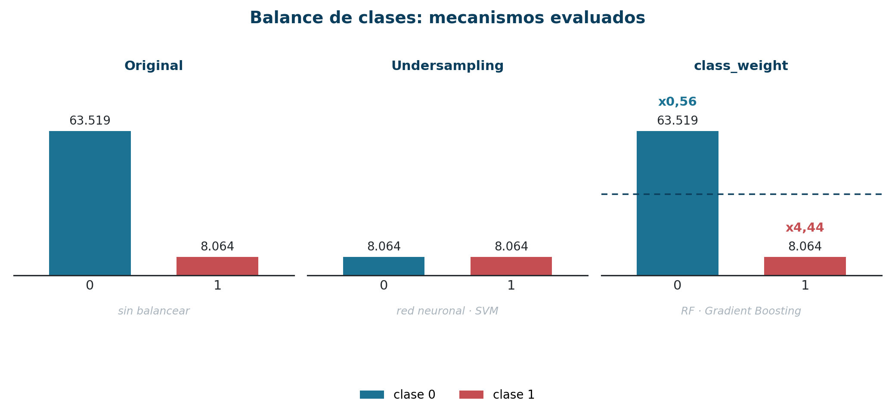
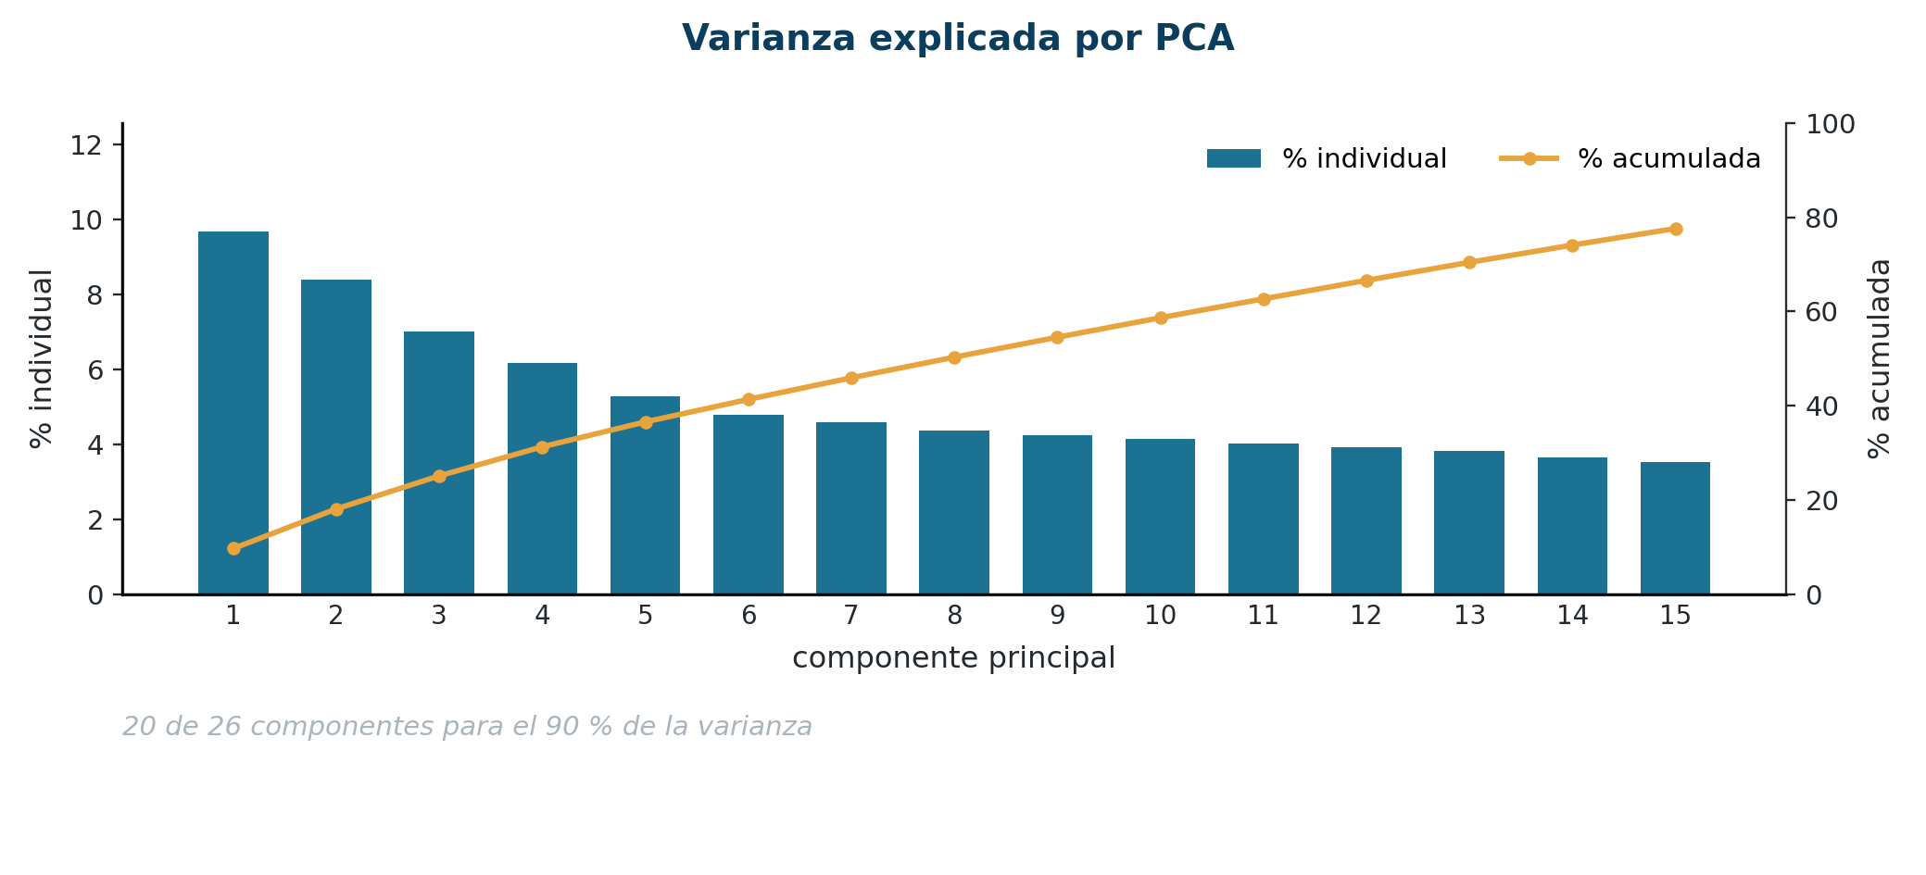
06 · CODIFICACIÓN, BALANCE Y PCA
De 18 variables a 26 columnas
Un umbral de cardinalidad, no una lista de variables
Nominal con ≥ 10 categorías → target encoding OUT-OF-FOLD (7): medical_specialty, discharge_disposition_id, payer_code, admission_source_id, diag_2, diag_3, diag_1 · nominal con < 10 → one-hot (3): A1Cresult (4), familia_biguanidas (4), familia_insulina (4) · con orden intrínseco → ordinal (4) · numéricas sin codificar (4). Todo se ajusta únicamente con train.
El umbral cae en un hueco real
Out-of-fold contra la auto-fuga
PCA sobre la matriz reducida
La nominal más chica del grupo target encoding tiene 11 categorías y la más grande del grupo one-hot tiene 4: ninguna en el medio. Cualquier corte entre 5 y 11 da la misma partición, así que el 10 no está elegido a medida.
La codificación de cada fila se calcula con los otros folds, nunca con el suyo. Eso quita hasta un 26 % de asociación aparente en medical_specialty, que era artefacto del encoding.
Hacen falta 20 de 26 componentes para el 90 % de la varianza. El modelado usa las variables seleccionadas sin PCA, por interpretabilidad.
Diabetes 130-US Hospitals — Reingreso Hospitalario
7 / 8

Slide 8
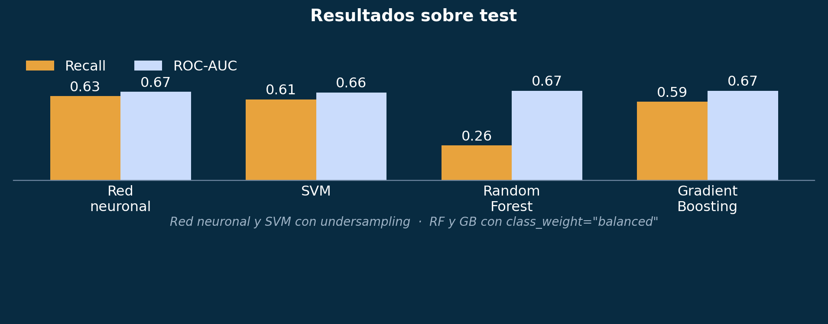
07 · MODELADO Y CONCLUSIONES
Tipo de alta e historial previo dominan
Resultados e insights clínicos
discharge_disposition_id y number_inpatient_disc encabezan la importancia en los cuatro modelos, consistente con el EDA analítico.
Las demográficas quedaron fuera
race y gender tienen la menor asociación con el target (V de Cramér ≈ 0.02) y no sobrevivieron a la selección de variables.
Edad
Gradient Boosting, el más robusto
El reingreso pica en adultos jóvenes (20-30 años, ~14%), baja hacia la mediana edad y vuelve a subir moderadamente en adultos mayores sin recuperar el pico.
Sin remuestrear, solo con class_weight: recall 0.59 y ROC-AUC 0.67. Random Forest con la misma estrategia llega a 0.26.
number_outpatient afuera
Ninguna variable aislada explica el reingreso temprano es un fenómeno multifactorial, lo que justifica el modelado multivariado.
Tercer miembro del trío de utilización previa del sistema de salud, pero mide seguimiento programado mientras que las otras dos miden crisis. El riesgo de reingreso lo predicen las crisis, no el control ambulatorio.
Diabetes 130-US Hospitals — Reingreso Hospitalario
8 / 8

